Slide 1
Stochastické modelování s binárním endpointem
Jiří Jarkovský, Simona Littnerová

Slide 2
Binární endpointy klinických dat

Slide 3

Mortalita a přežití: čím se liší?
Základní endpointy v studiích na klinických datech
Rozdílný význam i metodika analýzy
Pacient přijat k hospitalizaci
Úmrtí za hospitalizace
Analýza hospitalizační mortality
bez vlivu času
logistická regrese aj.
Žijící při propuštění
Úmrtí
Analýza přežití
klíčový je vliv doby sledování
cenzorování pacientů
Kaplan-Meier, Coxova regrese
Žijící
Dlouhodobé sledování po propuštění
Pacient propuštěn nebo zemřel za hospitalizace

Slide 4
Analýza faktorů ovlivňujících mortalitu a přežití
Identifikace faktorů zvyšujících riziko úmrtí je jedním z hlavních cílů analýzy dat v medicíně
Podle typu endpointu (hospitalizační mortalita vs. dlouhodobé přežití) se odvíjí použité metody
Dva obecné přístupy
  Identifikace rizikových skupin pacientů a následná stratifikace do podsouborů (např. samostatná analýza kardiogenního šoku u ASS); modely jsou následně vytvářeny samostatně v rámci podsouborů
  Vývoj modelů = rovnice, rozhodovací pravidla, neuronové sítě apod. kombinující prediktory (vysvětlující proměnné) za účelem vysvětlení endpointu (zde nejčastěji mortality)

Slide 5
ROC analýza
Identifikace cutt offs pro kategorizaci spojitých proměnných aby při jejich užití v modelech byla maximalizována jejich sensitivita a specificita
Kde leží optimální hranice mezi skupinami?
Identifikace hranice s nejvyšší sensitivitou a specificitou pro odlišení skupin

Slide 6
Logistická regrese
Standardní metoda pro analýzu binárních charakteristik (zemřelý/žijící) bez vlivu času
Modeluje závislost výskytu úmrtí na binárních, kategoriálních nebo spojitých proměnných
Výsledkem rovnice je pravděpodobnost, že u daného pacienta nastane hodnocená endpoint
Alternativou jsou např. rozhodovací stromy, neuronové sítě a další klasifikační metody
Příklad logistické regrese: predikce binární charakteristiky (osa y) za pomoci spojité proměnné (osa x)
Model logistické regrese

Slide 7
Coxův model proporcionálních rizik
Standardní metoda pro analýzu dlouhodobého přežití (kromě dat o úmrtí musíme znát i dobu sledování pacientů)
Modeluje závislost výskytu úmrtí na binárních, kategoriálních nebo spojitých proměnných při započítání doby sledování a cenzorování pacientů
Doba sledování je klíčovou součástí výpočtu, sledovaný efekt musí mít „čas se projevit“
S prodlužující se dobou sledování klesá počet pacientů a tedy i spolehlivost křivky v daném čase
Počet pacientů v čase klesá díky úmrtím a cenzorování (pacient již není v daném čase dále sledován)
Řada testů pro srovnání skupin pacientů (log-rank, Gehan test) i modelovacích technik (Coxův model proporcionálních rizik)

Slide 8
Odds ratio, relativní riziko a hazard ratio
Různé způsoby vyjádření rizika pacientů
  s danou vlastností (muži vs. ženy, kategorie NYHA, zestárnutí o 10 let)
  pro výskyt události (mortalita, komplikace atd.)
Většinou vyjádřeny jako OR/RR/HR (95% IS)
ODDS RATIO
  Spjato s logistickou regresí nebo kontingenčními tabulkami
  Retrospektivní studie
RELATIVNÍ RIZIKO
  Odvozeno od kontingenčních tabulek
  Prospektivní studie
HAZARD RATIO
  Spjato s Coxovým modelem proporcionálních rizik
  Studie pracující s přežitím a cenzorovanými pacienty
Podobný, ale nikoliv identický význam.
Matematické vlastnosti výhodné pro různé účely.
Vazba na určité statistické metody a typy studií.

Slide 9

Relative risk vs. Odds ratio ?
Relative risk
(relativní riziko)
Odds ratio
(poměr šancí)
Smysl RR a OR
Výpočet
Srovnatelnost
Interpretace
Výhody a nevýhody
Aplikace v klinickém hodnocení

Slide 10
Smysl RR a OR
Popis vlivu faktoru (léčba, klinický parametr) na výskyt události (úmrtí, progrese aj.)
Relative risk
(relativní riziko)
Odds ratio
(poměr šancí)
Snadná přirozená interpretace rizik vyjádřených jako procento událostí
ALE
Matematická omezení pro některé aplikace
Pouze málo lidí má přirozenou schopnost interpretovat OR
ALE
OR v řadě aplikací výhodnější matematické vlastnosti

Slide 11





Výpočet
event
bez eventu
Srovnání výskytu události mezi dvěma rameny (A,B) studie
Relative risk
(relativní riziko)
Odds ratio
(poměr šancí)
A
B
RR=
OR=

Slide 12
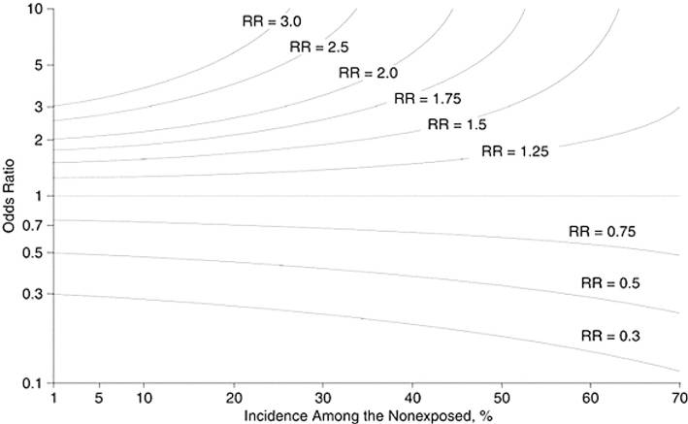
Vztah mezi RR a OR
Relative risk
(relativní riziko)
Odds ratio
(poměr šancí)
RR a OR je přímo srovnatelné pouze při nízkém bazálním riziku
Zhang, J. et al. JAMA 1998;280:1690-1691.

Slide 13
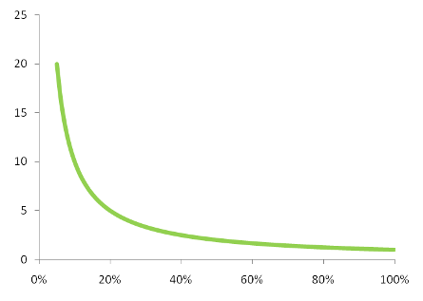
Srovnatelnost RR a OR I: maximum
Relative risk
(relativní riziko)
Odds ratio
(poměr šancí)
RR mění své maximum podle bazálního rizika
Odds ratio má vždy rozsah od 0 do nekonečna
Velikost OR není závislá na velikosti bazálního rizika
OR lze použít pro srovnání studií s různým bazálním rizikem !!!!
Maximální možné RR
Výhodné pro metaanalýzu
Bazální riziko
RR ve studiích s různým bazálním rizikem jsou nesrovnatelná !!!!

Slide 14






Srovnatelnost RR a OR II: symetrie
Existuje mezi RR a O rozdíl v případě výměny definice eventu a non-eventu?
Relative risk
(relativní riziko)
Odds ratio
(poměr šancí)
I
II
RR(I)=
OR(I)=
vs.
RR(II)=
OR(II)=

Slide 15
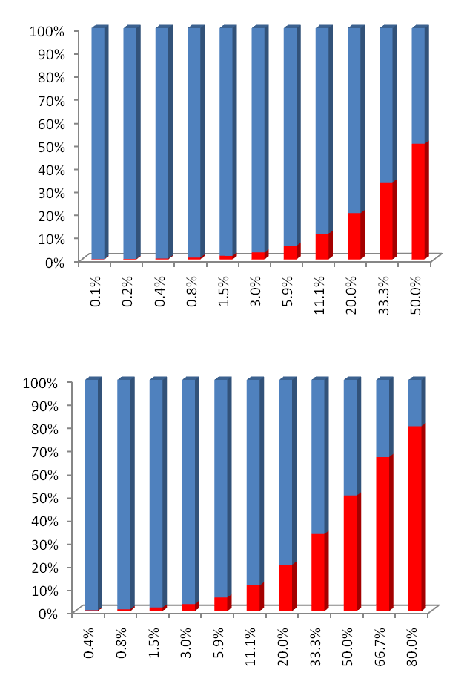
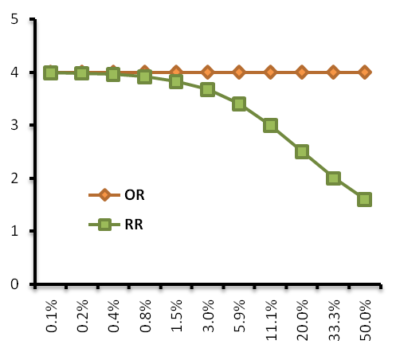
RR a OR ve studiích s různou mírou bazálního rizika
Odds ratio
Ve skupině „Case“ připadá na jednoho pacienta bez eventu 4x tolik pacientů s eventem než ve skupině „Control“
Control
RR/OR
Výskyt eventu (%)
Case
Bazální (control) výskyt eventu (%)
Relative risk
Pacient ve skupině „Case“ má x-krát zvýšenou pravděpodobnost výskytu eventu než pacient ve skupině „Control“. X-krát závisí na basálním výskytu eventu.
Výskyt eventu (%)

Slide 16
RR a OR v prospektivních a retrospektivních studiích
Prospektivní studie
Retrospektivní studie
Sledování výskytu eventu a následná analýza jeho příčin
Převážně kohortní studie
Zpětné sledování příčin eventu
Převážně case-control studie
Výběrem pacientů ovlivňujeme bazální výskyt eventu
Bazální výskyt eventu je dán vlastnostmi kohorty pacientů
Bezproblémové využití RR
RR nelze použít –ovliněno bazálním výskytem eventu
Využití OR – není ovliněno designem studie
Relative risk
(relativní riziko)
Odds ratio
(poměr šancí)

Slide 17
Relative risk vs. Odds ratio: shrnutí
Relative risk
(relativní riziko)
Odds ratio
(poměr šancí)
Intuitivně snadno interpretovatelné
Pro prospektivní studie
Maximum se liší podle bazální hodnoty výskytu eventu
Retrospektivní studie
Aplikace v metaanalýze
Standardní výstup logistické regrese
Rozsah vždy 0 až nekonečno, není ovlivněno bazálním výskytem eventu
Obtížnější interpretace
Hazard ratio
Významově leží mezi RR a OR
Standardní výstup Coxova modelu proporcionálních rizik

Slide 18
ROC analýza

Slide 19
ROC analýza
Nástroj pro identifikaci cut-off (hranice rozdělení spojitých dat) ve spojitých datech vzhledem k co nejlepšímu odlišení binárního endpointu
Výsledkem je binarizace spojité proměnné, která je často lépe interpretovatelná než výsledky na spojitých datech
Identifikace konkrétního cut-off souvisí s preferencí buď sensitivity nebo specificity pro identifikaci endpointu
Upřednostnění sensitivity nebo specificity je do určité míry subjektivní dle reálného cíle analýzy
  Vysoká sensitivita – screeningový test, kdy je třeba zachytit všechny možné nemocné (např. závažné onemocnění, které je třeba zachytit v počátečním stadiu)
  Vysoká specificita – pokud je nezbytné odchytit pouze skutečně nemocné pacienty (např. nechceme vystavovat pacienty zbytečné léčbě málo závažného onemocnění)

Slide 20
ROC analýza
Identifikace cutt offs pro kategorizaci spojitých proměnných aby při jejich užití v modelech byla maximalizována jejich sensitivita a specificita
Kde leží optimální hranice mezi skupinami?
Identifikace hranice s nejvyšší sensitivitou a specificitou pro odlišení skupin

Slide 21
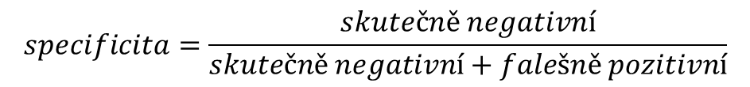
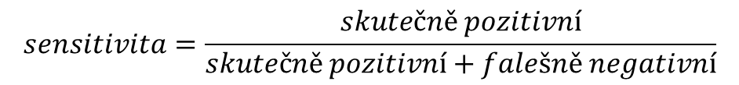
Sensitivita a specificita
Klíčové pojmy v popisu vztahu dvou binárních proměnných = situace kdy predikujeme binární endpoint binárním prediktorem
 | 1 – nemocný | 0 - zdravý
1 – riziková skupina | Skutečně pozitivní | Falešně pozitivní
0 – neriziková skupina | Falešně negativní | Skutečně negativní
$$sensitivita=\frac{skutečně pozitivní}{skutečně pozitivní+falešně negativní}$$
$$specificita=\frac{skutečně negativní}{skutečně negativní+falešně pozitivní}$$

Slide 22
Výstupy ROC
Sensitivita a specificita v každém bodě křivky – mohou být doplněny o IS
Nejlepší kombinace sensitivity a specificity určuje příslušný dělící bod spojité proměnné
Při identifikaci cut-off je třeba také kontrolovat, aby výsledná riziková skupina neobsahovala pouze minimum hodnot (cut-off oddělující jednoho pacinta nemá téměř smysl)
AUC (plocha pod křivkou) + IS
Čím odlišnější od 0.5, tím lepší identifikace endpointu
Testování významnosti AUC

Slide 23
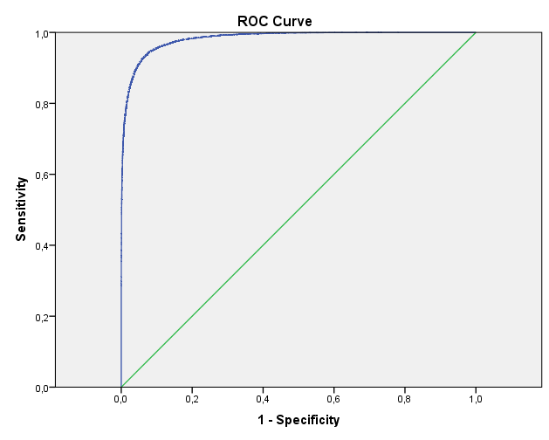
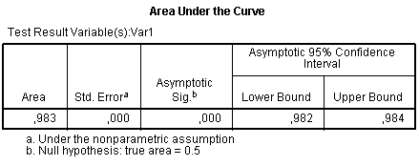
ROC – příklad I
Odlišení dvou skupin pacientů
(modří=zdraví; červení=nemocní)
Optimální cut-off s nejvyšší specificitou a sensitivitou
Analyzovaná spojitá proměnná

Slide 24
Logistická regrese

Slide 25
Logistická regrese
Logistická regrese je základním nástrojem pro analýzu závislosti binárního endpointu (úmrtí, komplikace atd.) na spojitých nebo binárních prediktorech
Cílem analýzy je:
  Identifikace vztahů mezi prediktory a endpointem a jejich popis (odds ratio)
  Vytvoření predikčního modelu umožňujícího zařazení pacientů do hodnocených skupin
Logistická regrese patří do skupiny zobecněných lineárních modelů (lineární statistické modely s linkovací funkcí)

Slide 26
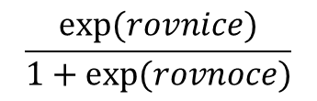
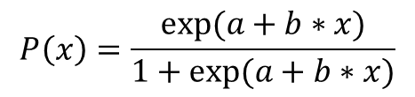
Princip logistické regrese I
V logistické regresi modelujeme vliv spojitých nebo binárních prediktorů na endpoint s binomickým rozdělením - > není možné použít klasickou lineární regresi
Predikujeme pravděpodobnost výskytu jevu pomocí rovnice:
Kde je tzv. logit, linkovací funkce pro logistickou regresi a rovnice a+b*x je použitý lineární model
Pojem linkovací funkce je spjat se zobecněnými lineárními modely, kdy linkovací funkce převádí problém nelineární závislosti y na x na lineární model
Zjednodušeně řečeno „nelineární vztah=linkovací funkce(lineární model)“
Zobecněný lineární model s linkovací funkcí „identita“ = lineární model
$$P\left(x\right)=\frac{exp⁡(a+b∗x)}{1+exp⁡(a+b∗x)}$$
$$\frac{exp⁡(rovnice)}{1+exp⁡(rovnoce)}$$

Slide 27

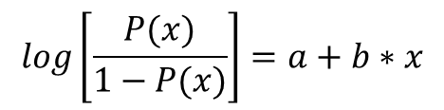


Princip logistické regrese II
Model logistické regrese lze popsat také jako:
tedy, že logaritmus šance na výskyt jevu
lze popsat jeho lineární závislostí na x
S využitím této znalosti můžeme popsat jak se mění šance na výskyt jevu (např. úmrtí) při změně x, konkrétně poměr šancí pro změnu x o Δ
Pro Δ=1, tak získáme hodnotu odds ratia pro změnu x o 1 jako
exp(regresní koeficient x)
$$log\left[\frac{P(x)}{1−P(x)}\right]=a+b∗x$$
$$log\left[\frac{\frac{P(x+∆)}{1−P(x+∆)}}{\frac{P(x)}{1−(Px)}}\right]=b∗∆$$
$$\frac{\frac{P(x+∆)}{1−P(x+∆)}}{\frac{P(x)}{1−(Px)}}=exp⁡(b∗∆)$$
$$\frac{\frac{P(x+1)}{1−P(x+1)}}{\frac{P(x)}{1−(Px)}}=exp⁡(b)$$

Slide 28
Kategoriální data jako prediktory v logistické regresi
Kategoriální a ordinální data mohou do analýzy vstupovat jako binární proměnné
Kategoriální data (nelze seřadit) -> dummies
Ordinální data (lze seřadit)
  Dummies
  Definice referenční kategorie (obvykle kategorie s nejnižším rizikem pro hodnocený endpoint
Příklad: The New York Heart Association (NYHA) Functional Classification
Původní | Dummies |  |  |  | Vzhledem k referenci
NYHA | NYHA I | NYHA II | NYHA III | NYHA IV | NYHA II ref | NYHA III ref | NYHA IV ref
I | 1 | 0 | 0 | 0 | 0 | 0 | 0
I | 1 | 0 | 0 | 0 | 0 | 0 | 0
I | 1 | 0 | 0 | 0 | 0 | 0 | 0
II | 0 | 1 | 0 | 0 | 1
II | 0 | 1 | 0 | 0 | 1
III | 0 | 0 | 0 | 0 |  | 1
III | 0 | 0 | 0 | 0 |  | 1
IV | 0 | 0 | 1 | 1 |  |  | 1
IV | 0 | 0 | 1 | 1 |  |  | 1

Slide 29
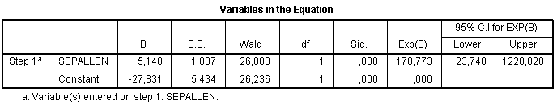
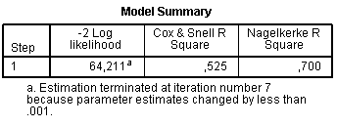

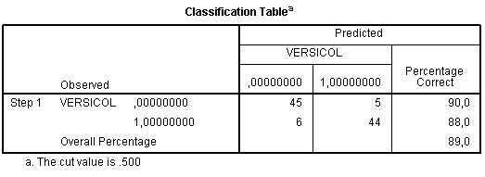
Výstupy logistické regrese
Koeficienty rovnice logistické regrese
Odds ratio jako popis rizikovosti prediktorů pro výskyt endpointu
Popis celkových výsledků a kvality modelu

Slide 30
Odds ratio
Popisuje míru rizika spjatou:
  U spojitých proměnných se změnou hodnoty o 1 (z tohoto důvodu se spojité proměnné často převádí na interpretovatelné jednotky – např. věk po destiletích, koncentrace po stovkách jednotek)
  U binárních proměnných spjatých s výskytem vlastnosti (kódováno jako 1)
    U klasických dummies jde o riziko vůči všem ostatním pacientům bez dané vlastnosti
    U binárních proměnných kódovaných vůči referenční kategorii jde o nárůst oproti pacientům v referenční kategorii
Odds ratio je exponenciální hodnota koeficientu regresní rovnice

Slide 31
Hodnocení kvality modelu I
Klasifikace objektů na základě vytvořené rovnice logistické regrese, analyzován je úspěch klasifikace (zcela korektní by pak bylo toto testování na nezávislém souboru)
Standardně je jako hranice pro klasifikaci využíváno p=0.5 a je možné ji popsat standardními ukazateli vztahu dvou binárních proměnných jako je sensitivita, specificita, pozitivní a negativní prediktivní hodnota apod.

Slide 32
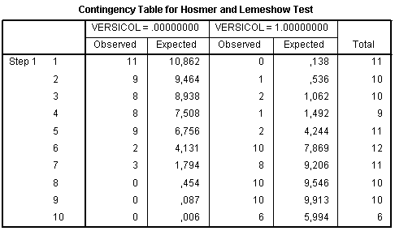
Hodnocení kvality modelu II
Hosmer & Lemeshow test
Jde o aplikaci chi-square testu na výsledky predikce logistické regrese
Jsou srovnávány pozorované počty pacientů v rizikových skupinách vs. počty očekávané dle výsledků logistického modelu (obvykle na bázi decilů rizikové funkce)
V případě shody pozorovaných a očekávaných četností je model považován za dobře kalibrovaný

Slide 33
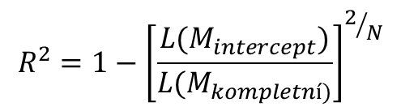

Hodnocení kvality modelu III
-Pseudo R²
  Nejde o přímou obdobu R² u lineární regrese
  Popisuje zlepšení výsledků modelu oproti modelu pouze s interceptem (tedy bez vlivu prediktoru)
  Existuje řada algoritmů pro výpočet pseudo R²
    Cox & Snell – analyzuje zlepšení výsledků modelu oproti samotnému interceptu
    Nagelkerke – adjustuje Cox & Snell na maximální možnou hodnotu
$$R^{2}=1−{\left[\frac{L(M_{intercept})}{L(M_{kompletní)}}\right]}^{2/N}$$
$$R^{2}=\frac{1−{\left[\frac{L(M_{intercept})}{L(M_{kompletní)}}\right]}^{2/N}}{{1−L(M_{intercept})}^{2/N}}$$

Slide 34
Vícerozměrná logistická regrese
Požadavky na kvalitní predikční model
  Maximální predikční síla
  Maximální interpretovatelnost
  Minimální složitost
Tvorba modelů
  Neobsahuje redundantní proměnné
  Je otestován na nezávislých datech
Výběr proměnných
  Algoritmy typu dopředné a zpětné eliminace jsou pouze pomocným ukazatelem při výběru proměnných finálního modelu
  Při výběru proměnných se uplatní jak klasické statistické metody (ANOVA), tak expertní znalost významu proměnných a jejich zastupitelnosti

Slide 35
Vícerozměrná logistická regrese: příklad I
Identifikace dvou druhů kosatců: VERSICOL vs. ostatní
VERSICOL
Lze jednoznačně pozorovat různou diskriminační schopnost různých proměnných v jednorozměrné analýze

Slide 36
Vícerozměrná logistická regrese: příklad II
Lze jednoznačně pozorovat korelace prediktorů

Slide 37
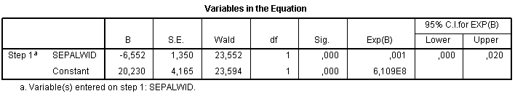
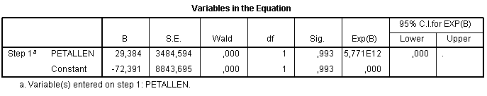
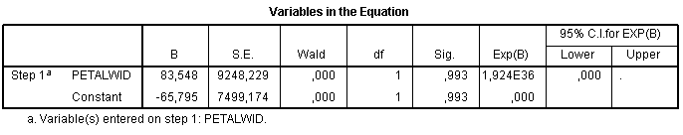
Vícerozměrná logistická regrese: příklad III

Slide 38
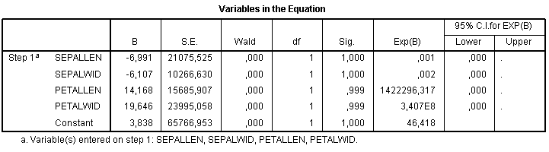
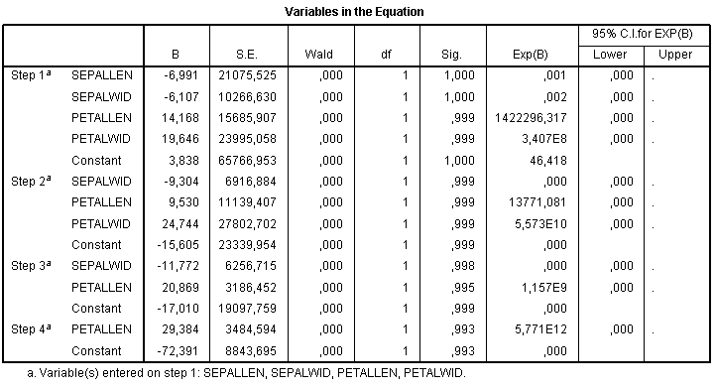
Vícerozměrná logistická regrese: příklad IV

Slide 39
Logistická regrese: shrnutí
Základní nástroj pro identifikaci faktorů ovlivňujících výskyt binárních endpointů a predikci individuální pravděpodobnosti výskytu endpointů
Použitelná jako obdoba diskriminační analýzy pro 2 skupiny
Popisuje míru rizikovosti prediktorů pro binární endpoint ve formě odds ratia
Pro vícerozměrné modely je důležité analyzovat redundanci parametrů a stabilitu vícerozměrných modelů
Pro praktické nasazení modelů je nezbytná jejich krosvalidace, popřípadě jiné metody testování nasazení modelů na nezávislých datech
Neumí pracovat s cenzorovanými daty
Standardní metodika analýzy rizikových faktorů pro binární endpointy (hospitalizační mortalita apod.)

